Slide 1

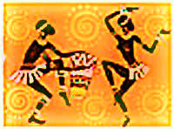
Método bapner
Lic. María Renée Zapata O.

Slide 2
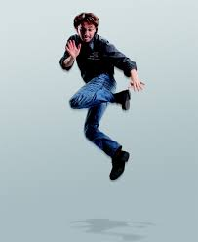
CONCEPTUALIZACIÓN
La percusión corporal es el arte de percutirse en el cuerpo produciendo diversos tipos de sonidos con una finalidad didáctica, terapéutica, antropológica y social.
El cuerpo es empleado en sus diversas acepciones como un instrumento acústico, rítmico, tímbrico y dinámico porque está ligado al movimiento y a la danza.

Slide 3
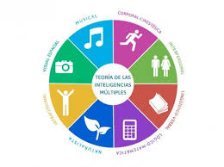
Inteligencias Múltiples y el método BAPNE
La visión de Gardner fue completamente novedosa porque define una inteligencia como un sistema semiautónomo de procesamiento de la información que se manifiesta en la habilidad para resolver problemas o crear nuevos productos que son valorados por una cultura. Según este autor, todas las personas poseen la ocho inteligencias múltiples, pero difieren en la cantidad y empleo de cada una de ellas, porque manifiestan puntos fuertes en una o varias inteligencias y tienen puntos débiles en otras.

Slide 4
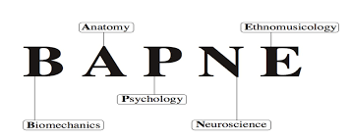
MÉTODO BAPNE.
Dr. Javier Romero(Etnomusicólogo)
Es un Método de estimulación cognitiva, psicomotriz, socioemocional y neuro-rehabilitativo que integra la percusión corporal, música y movimiento a través de la Neuro-motricidad.
Método que busca estimular el cerebro y ayudar en diversos procesos neurológicos como la atención, la memoria, la concentración y capacidades para el lenguaje o la matemática.
(Biomecánica, Anatomía, Neurociencia y Etnomusicología)

Slide 5
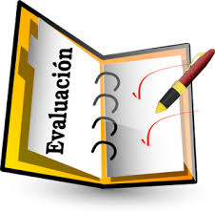
CARACTERÍSTICAS
Evaluación psicomotora y se determina si tiene algún tipo de daño neurológico o en su desarrollo cerebral.

Slide 6
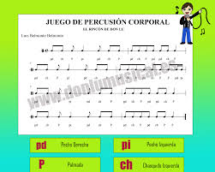
TÉCNICAS
Existen más de 600 ejercicios

Slide 7
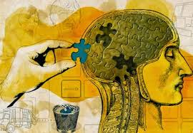
“Nuestra mente entró en una zona de confort y hay que sacarla de ahí. Nuestros padres podían recordar números de hasta nueve cifras, nosotros no podemos ni cinco. Tenemos que conectar las diferentes partes de nuestro cerebro y ponerlas a trabajar en conjunto”, Romero.
“Los recuerdos pueden ser muy emocionales”

Slide 8
Fundamentación
EJERCICIOS DE BAPNE
NEUROMOTRICIDAD
Funciones del cerebro/actividades
Valores y trabajo en equipo
NEUROPSICOLOGÍA
Funciones del cerebro/sentimientos

Slide 9
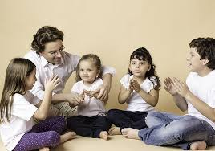
El valor de la palabra en la percusión corporal
La palabra (pensada, hablada, recitada y cantada) posee una gran importancia en el Método BAPNE® porque casi todas sus actividades van articuladas en torno a ella. Al inicio va unido el acento prosódico con el movimiento para posteriormente ejecutarlo de forma completamente independiente. La finalidad es poder disociar ambas extremidades y sobre todo la voz de forma independiente (aspecto muy común en diversas culturas tribales).

Slide 10
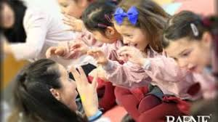
El canto y su importancia en la percusión corporal
El canto es fundamental para una correcta estimulación cognitiva y estimulación de ambos hemisferios cerebrales. Por esa razón, el Método BAPNE® es contrario a hacer percusión corporal con música de fondo, en el que el sujeto no canta, sino que realiza una coreografía sobre una melodía enlatada. Desde el punto de vista neurológico se sabe que cuando hay música de fondo mientras se realiza percusión corporal, solo afecta a una parte emocional sin que se produzca una estimulación cognitiva. Ej. Discoteca.

Slide 11
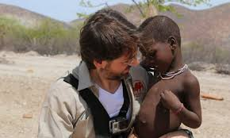
Base teórica de aprendizaje
La concepción del ritmo en el Método BAPNE® tiene una base etnográfica al estudiar cómo se mueve el cuerpo en las diferentes culturas desde el punto de vista del proceso de aprendizaje. Este proceso no es igual en todas las culturas, dado que varía por áreas geográficas. En unas se entiende el movimiento en función a lo que siento, percibo, intuyo y expreso; y en otras culturas en relación a lo que pienso, entiendo y clasifico.

Slide 12
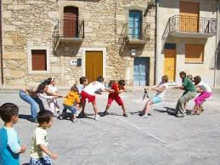
Los juegos de coordinación infantil
La sabiduría popular infantil es una fuente de riqueza única dado que se articula mediante el movimiento intuitivo frente al movimiento reflexivo.

Slide 13
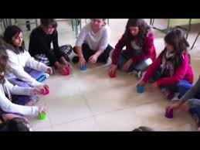
Aprendizaje
La forma de aprendizaje, tal y como se emplea en África de forma común, es mediante el círculo y círculos concéntricos.
Diversos estudios demuestran que interactuar con los alumnos de forma jerárquica conlleva un aprendizaje competitivo, no cooperativo y poco asertivo, por esa razón en BAPNE® trabajamos en círculo y círculos concéntricos.

Slide 14
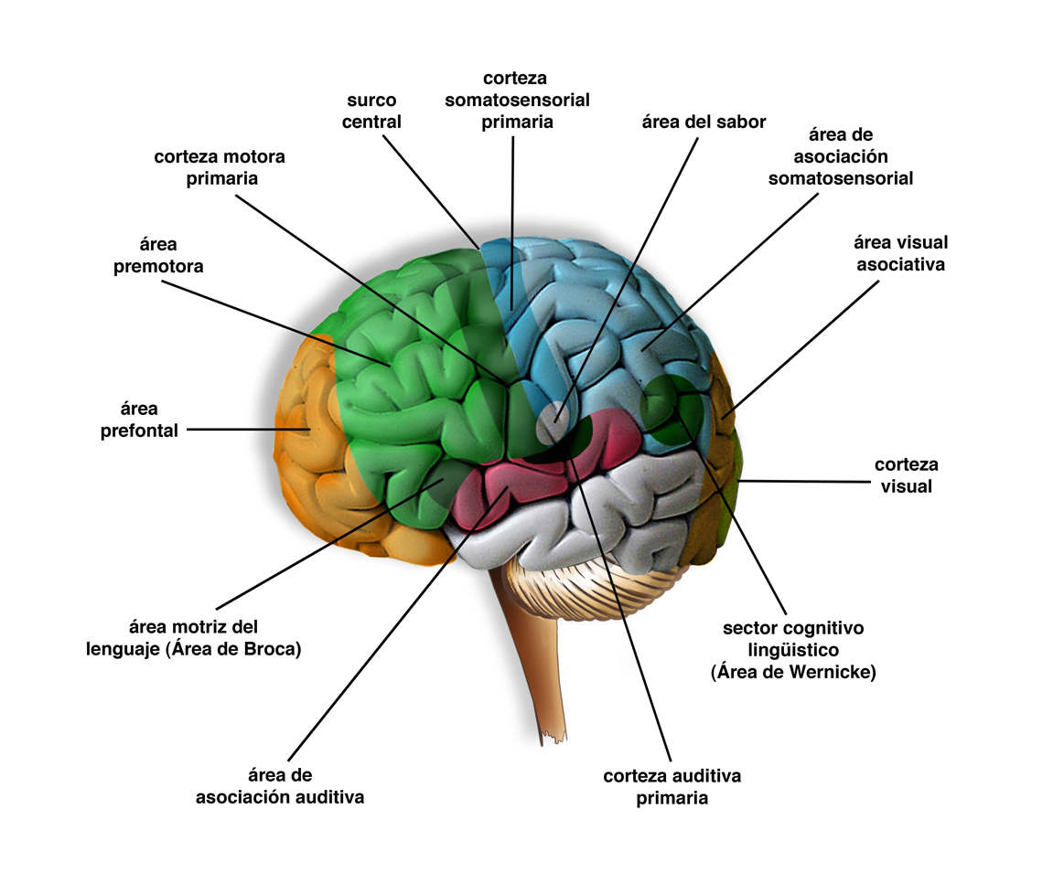
¿Coreografía o estimulación cognitiva?
La finalidad del método no es hacer coreografías con percusión corporal, ni mucho menos con música de fondo. En una sesión de dos horas del Método BAPNE® se realizan mas de cincuenta actividades diferentes justificadas por los planos biomecánicos, los lóbulos que deseamos activar en nuestro cerebro y las inteligencias múltiples que deseamos estimular. Por ello, conseguimos tener el cerebro en un alto nivel de atención y concentración, siendo esta nuestra finalidad.

Slide 15
El movimiento acorde con la edad
En BAPNE® estudiamos de forma precisa las capacidades del niño y del adulto conforme a sus posibilidades psicomotrices y cognitivas. Con cada etapa evolutiva presentamos una clasificación lo más detallada posible para saber las posibilidades básicas de los sujetos a estudiar.
Motricidad gruesa
Motricidad fina
Acciones perceptivo-motrices
Adaptaciones de las conductas motrices
Evolución del lenguaje
Horizonte temporal
Percepción y discriminación táctil
Nociones de espacio

Slide 16

EJEMPLO (3 años y 6 meses)
Motricidad gruesa
Saltar por encima de una cuerda a 20 cm del suelo.
Ascender las escaleras, un pie por escalón.
Capacidad de arrancar y parar.
Motricidad fina
Apilar 10 cubos hacer rodar la plastilina sobre la mesa.
Acciones Perceptivo-Motrices
Clasificar en grandes familias (animales, plantas, juguetes, etc).
Contestar a las preguntas ¿quién? ¿cuándo? ¿dónde? ¿cómo?.
Adaptaciones de las conductas motrices
Ponerse y quitarse sólo la ropa.
Desabotonar y abotonar sólo sus vestidos.
Ponerse los zapatos.
Evolución del lenguaje
Empleo común de verbos y artículos.
Extensiones de frases con más de tres palabras.
Horizonte temporal
Utiliza el participio pasado y del imperfecto con mayor fluidez.
Percepción y discriminación táctil
Discriminar frío y calor.
Discriminar objetos con los ojos cerrados (cuadrado, triángulo y círculo).
Nociones de espacio
Noción de hacia delante / hacia atrás.
Sigue una línea dibujada en el suelo con un recorrido preciso.

Slide 17
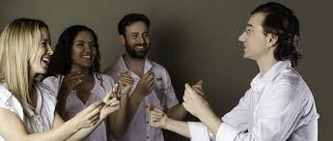
Percusión corporal como recurso terapéutico
Existen estudios clínicos que avalan el uso del Método BAPNE® con pacientes con daño cerebral, déficit cognitivo, Alzheimer y Parkinson. Mediante pruebas neuropsicológicas y fisiológicas se demuestran cambios relevantes en la función ejecutiva, atención y memoria (Romero-Naranjo, 2013a).

Slide 18
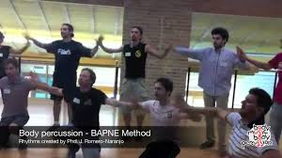
Percusión corporal y neuro-rehabilitación
La importancia del ritmo y de la música en pacientes con daño cerebral adquirido es un instrumento de trabajo muy útil por la estimulación de la atención, concentración y función ejecutiva. Mediante actividades destinadas a la estimulación de la atención dividida se potencia el trabajo motor porque cuando se canta se activa la corteza prefrontal y el lóbulo parietal, los encargados del control motor. Por ello, el cerebro no entiende o percibe la música sin movimiento.

Slide 19
El aprendizaje motor
El proceso de aprendizaje motor se estructura de manera específica para potenciar los cinco tipos de atención (focal, sostenida, dividida, selectiva y alternante), la memoria y la concentración.
El aprendizaje del ritmo y el movimiento
La Lateralidad
El contratiempo
El control del cuerpo en el espacio
El peso del cuerpo en el movimiento

Slide 20
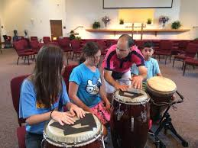
El Método BAPNE a nivel fisiológico
El alto nivel de atención que posee esta metodología, junto a sus movimientos psicomotores implican alto nivel de calorías y de pulsaciones durante una sesión.

Slide 21
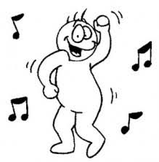
Percusión corporal y creatividad
“Enseñar no es transferir conocimiento, es crear la posibilidad de producirlo“ Paulo Freire. En el Método BAPNE® damos directrices y sugerencias específicas para potenciar la creatividad desde el punto de vista kinestésico ligado a la estimulación cerebral.

Slide 22
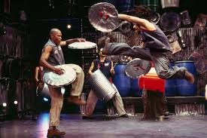
Beneficios de la percusión corporal
Desde el punto de vista psicomotriz:
Disociación psicomotora.
Desarrollo del sistema propioceptivo.
Alternancias motoras.
Coordinación visomotora.
Coordinación oculomotora.

Slide 23
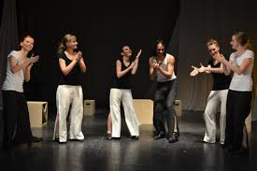
Desde el punto de vista neurológico:
Desarrollo de la atención (focal, sostenida, selectiva, dividida y alternante).
Desarrollo de la memoria (memoria de trabajo, memoria y aprendizaje, memoria de procedimiento, aprendizaje motor).
Planificación del movimiento.
Programación motora

Slide 24
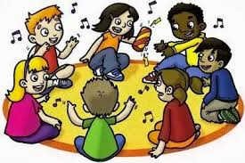
Desde el punto de vista psicológico:
Trabajo comunitario, en equipo.
Desarrollo de la inteligencia interpersonal.
Desarrollo de la inteligencia intrapersonal.
Mejora de la motivación.
Transmisión de valores.
Actividades específicas para Déficit cognitivo, Toxicómanos, Alzheimer, Parkinson, Autismo, Asperger, etc.

Slide 25
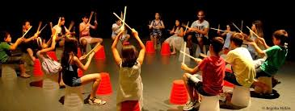
Desde el punto de vista musical:
Forma musical.
Timbre.
Vocabulario musical.
Compás.
Dinámica.
Pulso.
Ritmo.
Entonación melódica.
Trabajo grupal musical.
Composición.
Análisis y descripción musical de lo realizado.
Relación con otras artes (pintura, escultura, videoarte, diseño…).

Slide 26
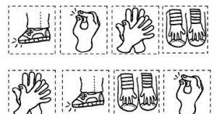
Percusión corporal y evaluación
En el Método BAPNE® evaluamos por sistema de rúbrica para ser lo más precisos posible. Nos centramos en los aspectos relacionados con las “Coordinaciones psicomotoras”:
Coordinaciones básicas, Pulso, Ritmo por compases, Tiempos y contratiempo, Canon, Lateralidad y Creatividad.

Slide 27
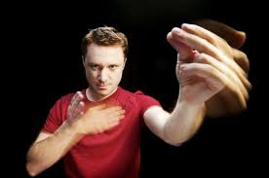
PRÁCTICA
“Al principio, la gente se equivoca, es lo más normal. Si no hay error, no hay aprendizaje”, manifestó Romero.

Slide 28

GRACIAS POR SU ATENCIÓN!

